Slide 1

আসসালামু আলাইকুম

Slide 2

শিক্ষক পরিচিতি

Slide 3
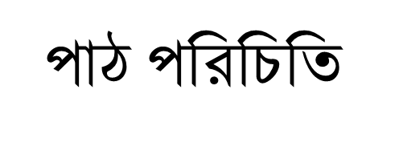
শ্রেনীঃ ৬ষ্ঠ
বিষয়ঃ তথ্য ও যোগাযোগ প্রযুক্তি
অধ্যায়ঃ দ্বিতীয়
পাঠঃ ৪
সময়ঃ ৪৫ মিনিট

Slide 4

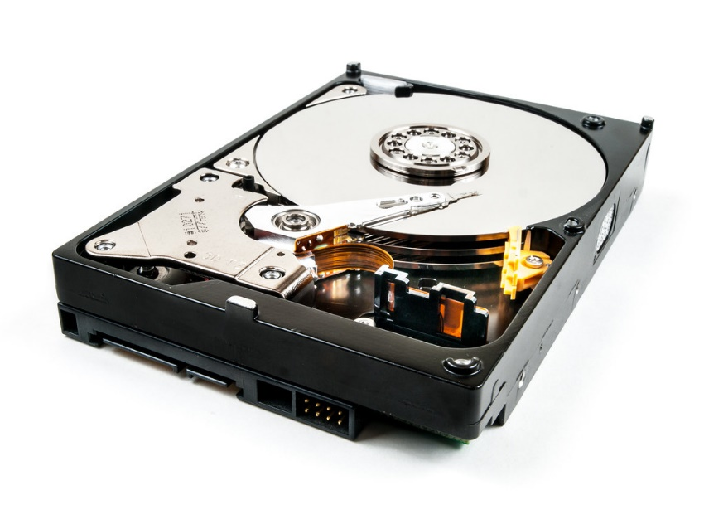
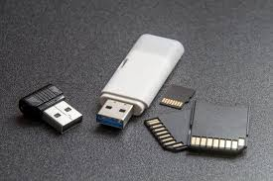
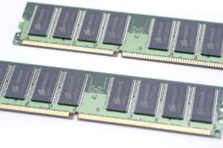
হার্ডডিস্ক
পেনড্রাইভ
র‍্যাম

Slide 5
পাঠ শিরোনাম
কম্পিউটারের মেমোরি ও স্টোরেজ ডিভাইস

Slide 6

১। মেমোরি ডিভাইস কী তা ব্যাখ্যা করতে পারবে।
২। বিভিন্ন মেমোরি ও স্টোরেজ ডিভাইস যেমনঃ র‍্যাম, পেনড্রাইভ, হার্ডডিস্ক চিহ্নিত করতে পারবে।
৩। প্রতিটি মেমোরি ও স্টোরেজ ডিভাইসের কাজ ব্যাখ্যা করতে পারবে।

Slide 7

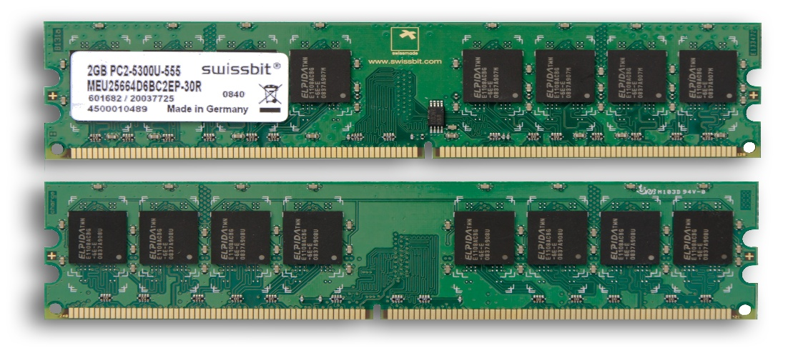
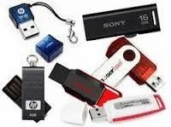
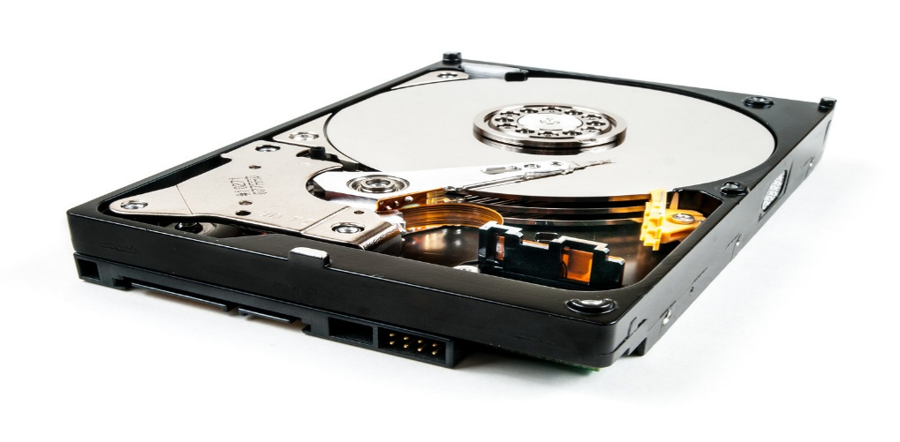
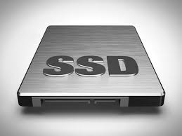
র‍্যাম
পেনড্রাইভ
হার্ডডিস্ক ড্রাইভ
এস এস ডি ড্রাইভ

Slide 8
মেমোরি ও স্টোরেজ
র‍্যাম
এস এস ডি
হার্ডডিস্ক
পেনড্রাভ
পাঠ্য বইয়ের বিষয় গুলো আলোচনা।

Slide 9
একক কাজ
১। চারটি মেমোরি ও স্টোরেজ ডিভাইজের নাম লিখ?
সময়ঃ ৪ মিনিট

Slide 10
সমাধান
১ নং প্রশ্নের উত্তরঃ
চারটি মেমোরি ও স্টোরেজ ডিভাইজের নাম,
যথাঃ ১। র‍্যাম,
২। এস এস ডি ড্রাইভ,
৩। পেনড্রাইভ,
৪।হার্ডডিস্ক।

Slide 11
বাড়ির কাজ
১। এস এস ডি ড্রাইভের কাজের বিবরণ জেনে আসবো।

Slide 12


